Slide 1

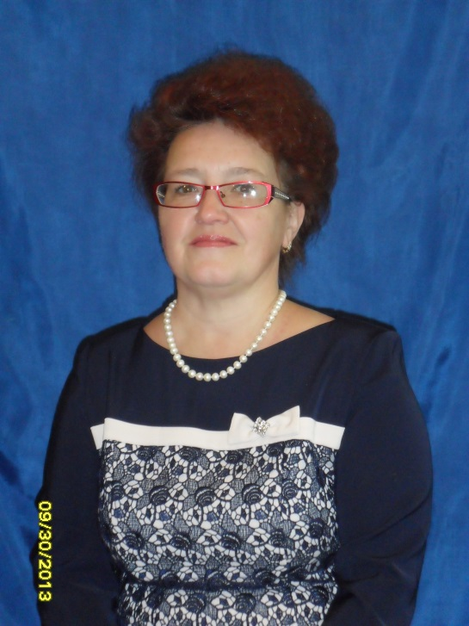
Багдасарова
Марина
Викторовна.
Стаж работы :30 лет.
Образование :
средне- специальное.
Первая квалификационная категория.
Мои координаты: 89233499081
bagdasarovamv@mail.ru

Slide 2

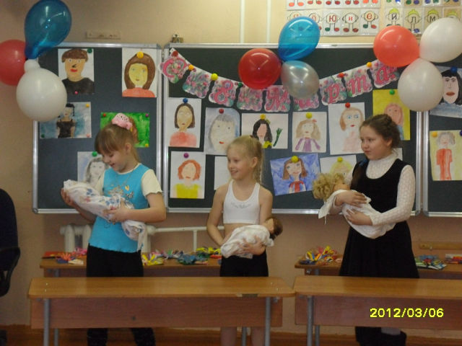
Моё педагогическое кредо:
« В каждом ребёнке есть своя изюминка, учителю необходимо разглядеть её, и создать все условия для развития индивидуальности каждого ученика»

Slide 3

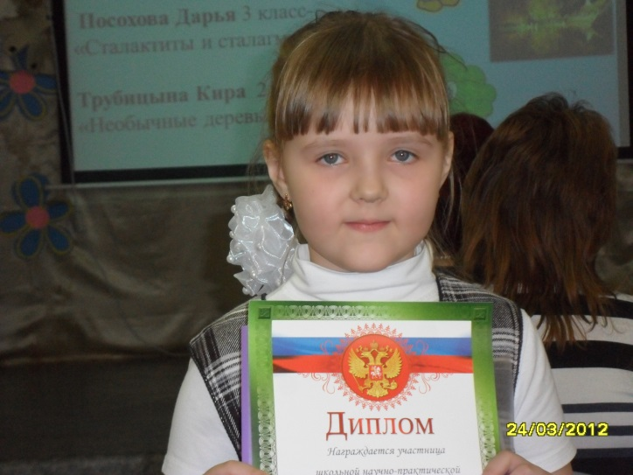
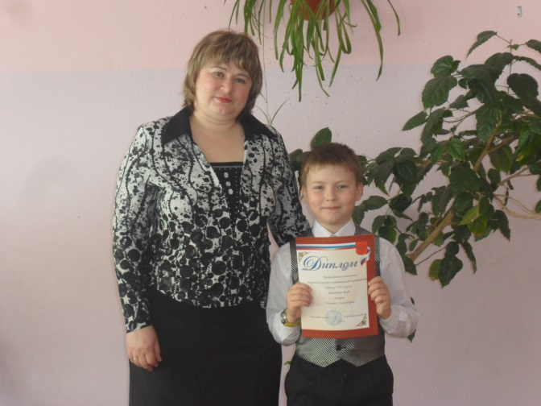
Достижения моих учеников:
Трубицына Кира – победитель школьной научно – практической конференции.
Ростовцев Влад – призёр школьной научно – практической конференции.

Slide 4
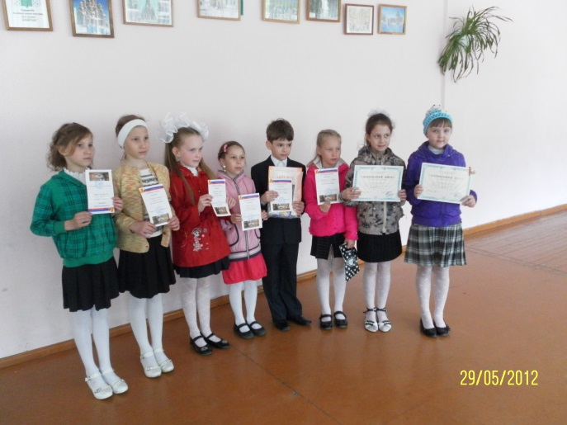
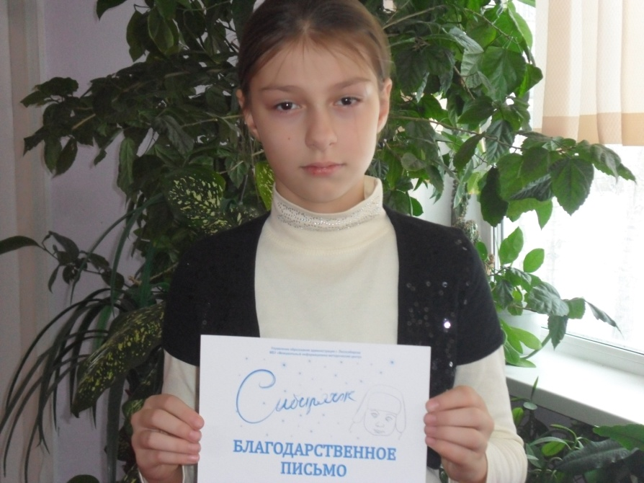
Достижения моих учеников:
Победители дистанционных олимпиад.
Короткова Таня – победитель городской олимпиады по русскому языку (2013г.)

Slide 5

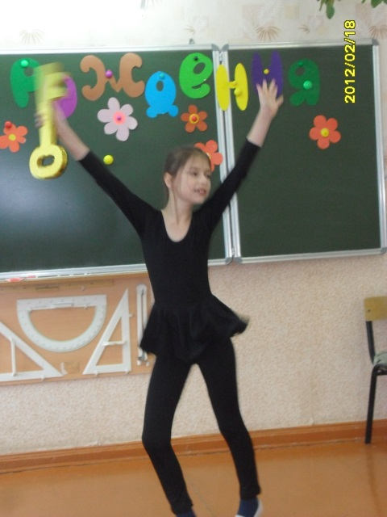
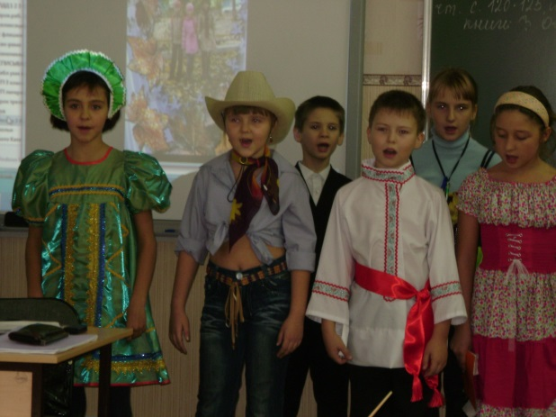
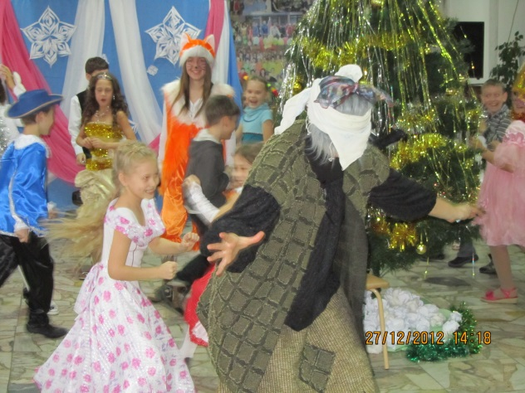
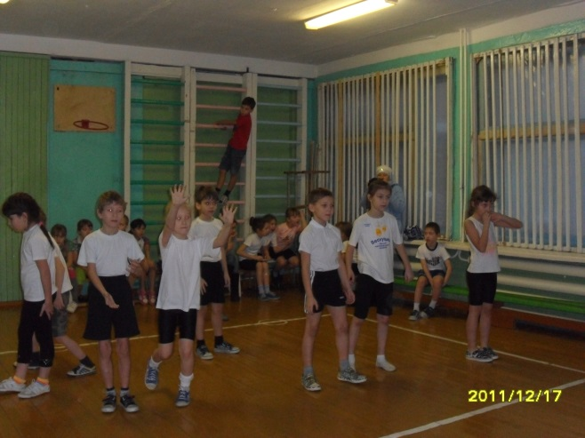
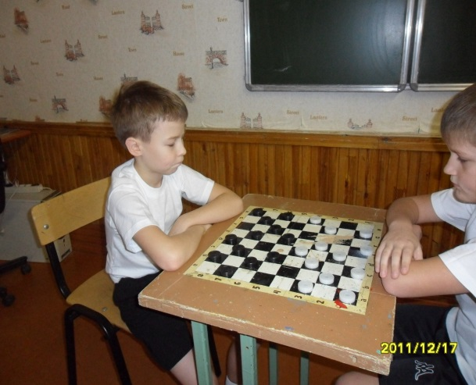
Внеклассные мероприятия:

Slide 6

Своим опытом работы ежегодно делюсь с коллегами школы и города:
- 2 013 г. – обобщение и представление опыта работы на городских педагогических чтениях ;
-2012 – 2013уч. г. – открытые уроки для учителей города и воспитателей детских садов.

Slide 7
Повышение квалификации:
КК ИПК РО «Дидактическая система Л.И. Занкова».
Авторский курс лекций по УМК «Гармония».
КК ИПК РО «Информационные технологии в деятельности учителя –предметника.
КК ИПК РО «Проектная деятельность как условие перехода со ступени начального образования на основную».
ЛПИ филиал СФУ «Педагогические средства включения учащихся с разным уровнем уровнем развития в образовательное пространство урока».
Семинар «Учебно-методическое обеспечения образовательного процесса как условие повышения качества общего образования».
Семинар «Освоение комплекта аппаратно- программных средств для реализации ФГОС НОО»

